Slide 1

Facultatea de Matematică şi Informatică Universitatea din Bucureşti
Programare orientată pe obiecte
- suport de curs -
Anca Dobrovăț​
Andrei Păun
An universitar 2024 – 2025
Semestrul II
Seriile 13, 14 si 15
Curs 1
Notes:
1
1

Slide 2
Generalităţi despre curs
Curs – luni: 10 – 13 (seria 15), marti: 9 – 12 (seria 14) si vineri: orele 9 – 12 (seria 13)
2. Laborator - in fiecare saptamana; pe semigrupe
3. Seminar - o data la 2 saptamani (in conexiune cu laboratorul / vom reveni cu detalii)
4. Prezenta la curs nu e obligatorie!
Laborator – OBLIGATORIU
Notes:
2
2

Slide 3
Să ne cunoaștem
Cine predă?
Curs: Anca Dobrovăț (seriile 13 si 15), Andrei Paun (seria 14)
anca.dobrovat@fmi.unibuc.ro; apaun@fmi.unibuc.ro
Laboratoare: (se vor completa informatiie pentru 143 si 144)
Marius Micluța – Câmpeanu (131 + seminar)
Obreja Camelia (132, 133)
Bahrim Dragos (134 + seminar)
Vrinceanu Radu (141 + seminar)
Campian Ioan Razvan (142 + seminar)
Magureanu Livia (151 + seminar)
Maxim Tiberiu (152 + seminar)
TBA (143, 144)

Slide 4
Agenda cursului
Regulamente UB si FMI
2. Utilitatea cursului de Programare Orientata pe Obiecte
3. Prezentarea disciplinei
4. Primul curs
Notes:
4
4

Slide 5
Agenda cursului
Regulamente UB si FMI
2. Utilitatea cursului de Programare Orientata pe Obiecte
3. Prezentarea disciplinei
4. Primul curs
Notes:
5
5

Slide 6
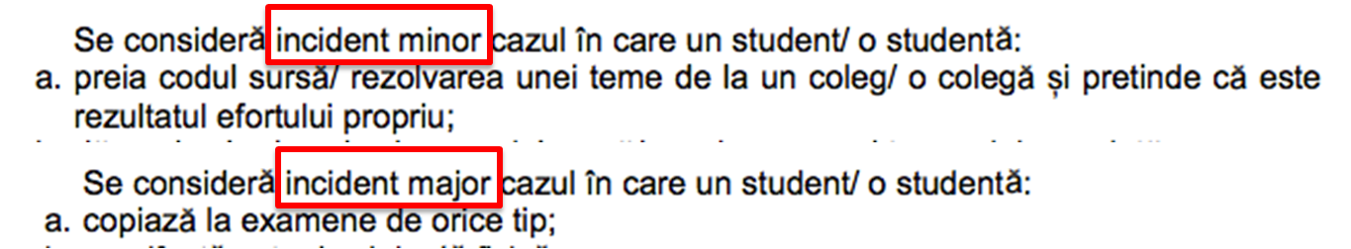
1. Regulamente UB si FMI
Lucruri bine de stiut de studenti:
https://fmi.unibuc.ro/regulamente/
regulament privind activitatea studenților la UB: https://unibuc.ro/wp-content/uploads/2024/04/Regulamentul-privind-activitatea-profesionala-a-studentilor-2024.pdf
http://fmi.unibuc.ro/ro/pdf/2015/consiliu/Regulament_etica_FMI.pdf
3 incidente minore = un incident major = exmatriculare
Notes:
6
6

Slide 7
Agenda cursului
1. Regulamente UB si FMI
2. Utilitatea cursului de Programare Orientata pe Obiecte
3. Prezentarea disciplinei
4. Primul curs
Notes:
7
7

Slide 8
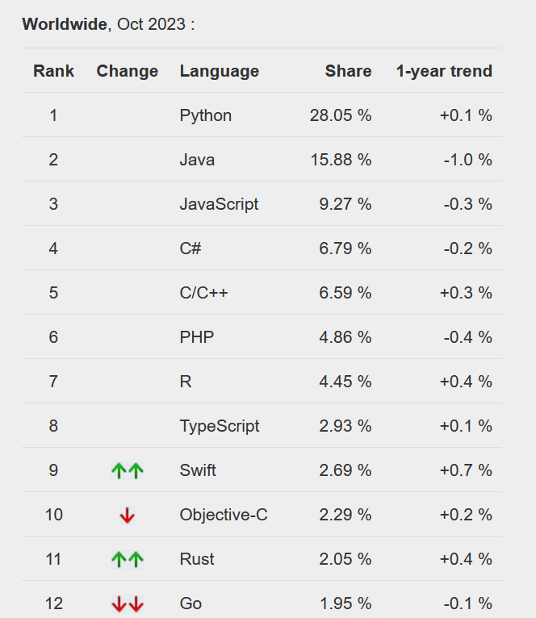
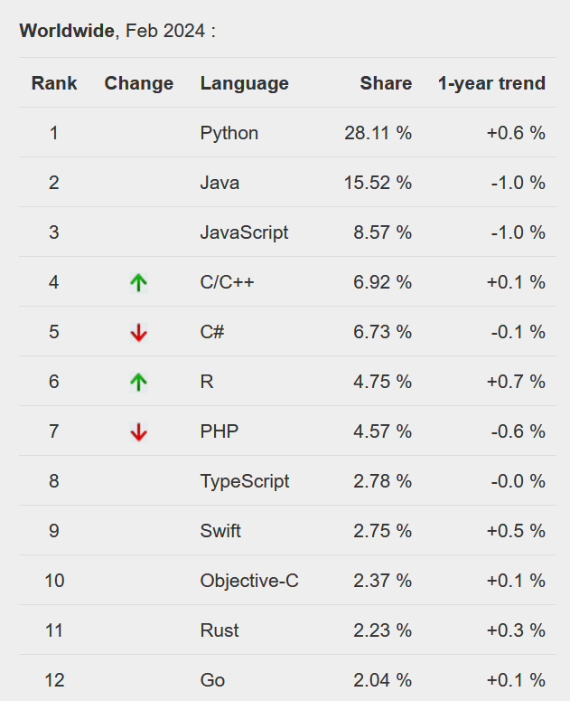
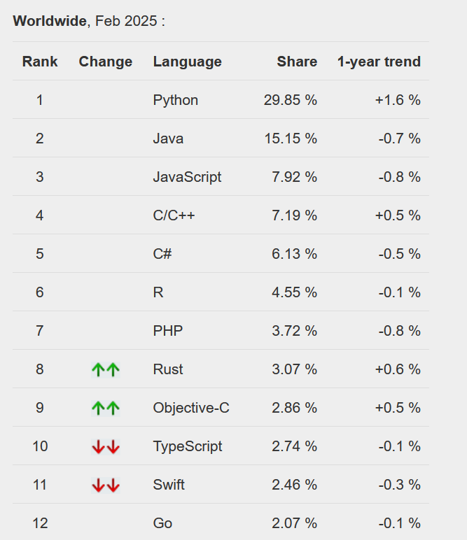
2. Utilitatea cursului de Programare Orientata pe Obiecte
PYPL PopularitY of Programming Language
Captura din:
http://pypl.github.io/PYPL
Majoritatea pot fi considerate limbaje OO.
Limbaje destul de cunoscute care nu sunt OO sunt Go, Julia și Rust
Notes:
8
8

Slide 9
2. Utilitatea cursului de Programare Orientata pe Obiecte
Paradigme de programare → Stil fundamental de a programa
Dictează:
Cum se reprezintă datele problemei (variabile, funcții, obiecte, fapte, constrângeri etc.)
Cum se prelucrează reprezentarea (atribuiri, evaluări, fire de execuție, continuări, fluxuri etc.)
Favorizează un set de concepte si tehnici de programare
Influențează felul în care sunt gândiți algoritmii de rezolvare a problemelor
Limbaje – în general multiparadigmă (ex: Python – imperativ, funcțional, orientat pe obiecte)
Notes:
9
9

Slide 10
Agenda cursului
Regulamente UB si FMI
Utilitatea cursului de Programare Orientata pe Obiecte
Prezentarea disciplinei
3.1 Obiectivele discipinei
3.2 Programa cursului
3.3 Bibliografie
3.4 Regulament de notare si evaluare
4. Primul curs
Notes:
10
10

Slide 11
3. Prezentarea disciplinei
3.1 Obiectivele disciplinei
Curs de programare OO
Oferă o baza de pornire pentru alte cursuri
Obiectivul general al disciplinei:
Formarea unei imagini generale, preliminare, despre programarea orientată pe obiecte (POO).
Obiective specifice:
1. Înțelegerea fundamentelor paradigmei programarii orientate pe obiecte;
2. Înțelegerea conceptelor de clasă, interfață, moștenire, polimorfism;
3. Familiarizarea cu şabloanele de proiectare;
4. Dezvoltarea de aplicații de complexitate medie respectând principiile de dezvoltare ale POO;
5. Deprinderea cu noile facilităţi oferite de limbajul C++.
Notes:
11
11

Slide 12
3. Prezentarea disciplinei
3.2 Programa cursului
1. Prezentarea disciplinei.
1.1 Principiile programării orientate pe obiecte.
1.2. Caracteristici.
1.3. Programa cursului, obiective, desfăşurare, examinare, bibliografie.
2. Recapitulare limbaj C (procedural) și introducerea în programarea orientată pe obiecte.
2.1 Funcții, transferul parametrilor, pointeri.
2.2 Deosebiri între C și C++.
2.3 Supradefinirea funcțiilor, Operații de intrare/ieșire, Tipul referință, Funcții în structuri.
Notes:
12
12

Slide 13
3. Prezentarea disciplinei
3.2 Programa cursului
3. Proiectarea ascendenta a claselor. Incapsularea datelor in C++.
3.1 Conceptele de clasa și obiect. Structura unei clase.
3.2 Constructorii și destructorul unei clase.
3.3 Metode de acces la membrii unei clase, pointerul this. Modificatori de acces în C++.
3.4 Declararea și implementarea metodelor în clasă și în afara clasei.
4. Supraîncărcarea funcțiilor și operatorilor în C++.
4.1 Clase și funcții friend.
4.2 Supraîncărcarea funcțiilor.
4.3 Supraîncărcarea operatorilor cu funcții friend.
4.4 Supraîncărcarea operatorilor cu funcții membru.
4.5 Observații.
Notes:
13
13

Slide 14
3. Prezentarea disciplinei
3.2 Programa cursului
5. Conversia datelor în C++.
5.1 Conversii între diferite tipuri de obiecte (operatorul cast, operatorul= și constructor de copiere).
5.2 Membrii constanți și statici ai unei clase in C++.
5.3 Modificatorul const, obiecte constante, pointeri constanți la obiecte și pointeri la obiecte constante.
6. Tratarea excepțiilor in C++.
7. Proiectarea descendenta a claselor. Mostenirea in C++.
7.1 Controlul accesului la clasa de bază.
7.2 Constructori, destructori şi moştenire.
7.3 Redefinirea membrilor unei clase de bază într-o clasa derivată.
7.4. Declaraţii de acces.
Notes:
14
14

Slide 15
3. Prezentarea disciplinei
3.2 Programa cursului
8. Funcții virtuale în C++.
8.1 Parametrizarea metodelor (polimorfism la executie).
8.2 Funcții virtuale în C++. Clase abstracte.
8.3 Destructori virtuali.
9. Mostenirea multiplă şi virtuală în C++
9.1 Moştenirea din clase de bază multiple.
9.2 Exemple, observaţii.
10. Controlul tipului în timpul rulării programului în C++.
10.1 Mecanisme de tip RTTI (Run Time Type Identification).
10.2 Moştenire multiplă şi identificatori de tip (dynamic_cast, typeid).
Notes:
15
15

Slide 16
3. Prezentarea disciplinei
3.2 Programa cursului
11. Parametrizarea datelor. Şabloane în C++. Clase generice
11.1 Funcții şi clase Template: Definiţii, Exemple, Implementare.
11.2 Clase Template derivate.
11.3 Specializare.
12. Biblioteca Standard Template Library - STL
12.1 Containere, iteratori şi algoritmi.
12.2 Clasele string, set, map / multimap, list, vector, etc.
Notes:
16
16

Slide 17
3. Prezentarea disciplinei
3.2 Programa cursului
13. Şabloane de proiectare (Design Pattern)
13.1 Definiţie şi clasificare.
13.2 Exemple de şabloane de proiectare (Singleton, Abstract Object Factory).
14. Recapitulare, concluzii, tratarea subiectelor de examen.
Notes:
17
17

Slide 18
3. Prezentarea disciplinei
3.3 Bibliografie
1. Bruce Eckel. Thinking in C++ (2nd edition). Volume 1: Introduction to Standard C++. Prentice Hall, 2000.
2. Bruce Eckel, Chuck Allison. Thinking in C++ (2nd edition). Volume 2: Practical Programming. Prentice Hall, 2003.
3. Bjarne Stroustrup: The C++ Programming Language, Adisson-Wesley, 3nd edition, 1997.
4. Erich Gamma, Richard Helm, Ralph Johnson, John Vlissides: Design Patterns. Elements of Reusable Object-Oriented Software. Addison-Wesley, 1995.
Notes:
18
18

Slide 19
3. Prezentarea disciplinei
3.4 Regulament de notare şi evaluare
Curs: 3 ore pe săptămână
Laborator: 2 ore pe săptămână.
Seminar: 1 ora pe săptămână => 2 ore, la fiecare 2 saptamani.
Disciplina: semestrul II, durata de desfășurare de 14 săptămâni.
Materia este de nivel elementar - mediu şi se bazează pe cunoștințele de C++ anterior dobândite.
Limbajul de programare folosit la curs şi la laborator este C++.
Notes:
19
19

Slide 20
3. Prezentarea disciplinei
3.4 Regulament de notare si evaluare
Programa disciplinei este împărțită în 14 cursuri.
Evaluarea studenților se face cumulativ prin:
3 lucrări practice (proiecte) – nr de proiecte depinde de tutorii de laborator dar se trece prin mai multe concepte
Test practic (colocviu)
Test scris
Toate cele 3 probe de evaluare sunt obligatorii.
Condiții de promovare - minim nota 5 la fiecare parte de evaluare enunțată - mai sus se păstrează la oricare din eventualele examene restante ulteriore aferente acestui curs.
Notes:
20
20

Slide 21
3. Prezentarea disciplinei
3.4 Regulament de notare si evaluare
Nota laborator = medie aritmetica a celor 3 note obtinute pe proiecte (sau nota pe proiectul “mare”).
Pentru evidentierea unor lucrari practice, tutorele de laborator poate acorda un bonus de pana la 2 puncte la nota pe proiecte astfel calculata.
Studentii care nu obtin cel putin nota 5 pentru activitatea pe proiecte nu pot intra in examen si vor trebui sa refaca aceasta activitate, inainte de prezentarea la restanta.
Notes:
21
21

Slide 22
3. Prezentarea disciplinei
3.4 Regulament de notare si evaluare
Testul practic (Colocviu) - in saptamana 14
Consta dintr-un program care trebuie realizat individual intr-un timp limitat (90 de minute – si va avea un nivel mediu.
Notare: de la 1 la 10, nu neaparat intregi (pot exista pana la 3 puncte bonus).
Testul practic este obligatoriu.
Studentii care nu obtin cel putin nota 5 la testul practic de laborator nu pot intra in examen si vor trebui sa il dea din nou, inainte de prezentarea la restanta.
Notes:
22
22

Slide 23
3. Prezentarea disciplinei
3.4 Regulament de notare si evaluare
Testul scris:
Propunere: 12 iunie 2025 la ora 9:00
Studentii nu pot lua examenul decat daca obtin cel putin nota 5 la testul scris.
Notes:
23
23

Slide 24
3. Prezentarea disciplinei
3.4 Regulament de notare si evaluare
Testul scris:
Consta dintr-un set de 18 intrebari
6 intrebari de teorie
12 intrebari practice.
Notarea testului scris se va face cu o nota de la 1 la 10 (1 punct din oficiu si cate 0,5 puncte pentru fiecare raspuns corect la cele 18 intrebari).
Studentii nu pot lua examenul decat daca obtin cel putin nota 5 la testul scris.
Notes:
24
24

Slide 25
3. Prezentarea disciplinei
3.4 Regulament de notare si evaluare
Examenul se considera luat daca studentul respectiv a obtinut cel putin nota 5 la fiecare dintre cele 3 evaluari (activitatea practica din timpul semestrului, testul practic de laborator si testul scris).
In aceasta situatie, nota finala a fiecarui student se calculeaza ca medie ponderata intre notele obtinute la cele 3 evaluari, ponderile cu care cele 3 note intra in medie fiind:
25% - nota pe lucrarile practice (proiecte)
25% - nota la testul practic
50% - nota la testul scris
Notes:
25
25

Slide 26
Modificari
3. Prezentarea disciplinei
Laborator: notare mai “clara”
Seminar: 0.5 bonus la nota de la examenul scris pentru max. 25% din studenti
Prezenta la curs: 0.5 bonus la nota de la examenul scris pentru primii 25% dintre studenti KAHOOT
- vom reveni cu detalii saptamana viitoare!!
bonus dupa ce se promoveaza examenul scris

Slide 27
Kahoot
3. Prezentarea disciplinei
Se va defini un nume unic de forma 131popescu (unde popescu este numele de familie si 131 este grupa)
Daca sunt mai multi studenti cu acelasi nume in grupa respectiva (adaugati si initiala / initialele prenumelui)
131popescup si 131popescupr

Slide 28
Agenda cursului
Regulamente UB si FMI
Utilitatea cursului de Programare Orientata pe Obiecte
Prezentarea disciplinei
Primul curs
4.1 Completări aduse de limbajul C++ faţă de limbajul C
4.2 Principiile programarii orientate pe obiecte
Notes:
28
28

Slide 29
4. Curs 1
4.1 Completări aduse de limbajul C++ faţă de limbajul C
Bjarne Stroustrup în 1979 la Bell Laboratories in Murray Hill, New Jersey
7 revizii: 1998 ANSI+ISO, 2003 (corrigendum), 2011 (C++11/0x), 2014, 2017 (C++ 17/1z), 2020, 2023
Următoarea plănuită în 2026 (C++2c)
Versiunea 1998: Standard C++, C++98
C++ modern: ≥ C++11

Slide 30
4. Curs 1
4.1 Completări aduse de limbajul C++ faţă de limbajul C
C++98: a definit standardul inițial, toate chestiunile de limbaj, STL
C++03: bugfix o unică chestie nouă: value initialization
C++11: initializer lists, rvalue references, moving constructors, lambda functions, final, nullptr literal, sincronizare cu C99, etc.
C++14: generic lambdas, binary literals, auto, variable template, etc.

Slide 31
4. Curs 1
4.1 Completări aduse de limbajul C++ faţă de limbajul C
C++17:
If constexpr()
Inline variables
Nested namespace definitions
Class template argument deduction
Hexadecimal literals
etc
typename is permitted for template template parameter declarations (e.g.,
template<template<typename> typename X> struct …)

Slide 32
4. Curs 1
4.1 Completări aduse de limbajul C++ faţă de limbajul C
C++20:
Concepte: sintaxă mai "simplă" și erori mai "clare" la templates
Module
Spaceship operator <=> și operator==() = default
C++23: <stacktrace>, <expected>

Slide 33
4. Curs 1
4.1 Completări aduse de limbajul C++ faţă de limbajul C
<iostream> (fără .h)
using namespace std;
cout, cin (fără &)
// comentarii pe o linie
declarare variabile
Tipul de date bool
se definesc true şi false (1 si 0);
C99 nu îl definește ca bool ci ca _Bool (fără true/false)
<stdbool.h> pentru compatibilitate

Slide 34
4. Curs 1
4.1 Completări aduse de limbajul C++ faţă de limbajul C
Intrări şi ieşiri
Obiectele cin şi cout, în plus faţă de funcţiile scanf şi printf din limbajul C.
Nu necesită specificarea formatelor.
// operator este o functie care are ca nume un simbol (sau mai multe simboluri)
int x,y,z;
cin >>x; // operator>>(cin,x) : intoarce fluxul (prin referinta ) cin din care s-a extras data x
cin>>y>>z; // operator>>(operator >>(cin,y), z)
cout<<x; // operator<<(cout,x) : intoarce fluxul cout (prin referinta) in care s-a inserat x
cout<<y<<z; // operator<<(operator<<(cout,y),z)
Notes:
34
34

Slide 35
4. Curs 1
4.1 Completări aduse de limbajul C++ faţă de limbajul C
#include <iostream>
using namespace std;
int main()
{
int i;
cout << "This is output.\n"; // this is a single line comment
/* you can still use C style comments */
// input a number using >>
cout << "Enter a number: ";
cin >> i;
// now, output a number using <<
cout << i << " squared is " << i*i << "\n";
return 0;
}

Slide 36
4. Curs 1
4.1 Completări aduse de limbajul C++ faţă de limbajul C
#include <iostream>
using namespace std;
int main( )
{
float f;
char str[80];
double d;
cout << "Enter two floating point numbers: ";
cin >> f >> d;
cout << "Enter a string: ";
cin >> str;
cout << f << " " << d << " " << str;
return 0;
}
citirea string-urilor se face pană la primul caracter alb
se poate face afișare folosind toate caracterele speciale \n, \t, etc.

Slide 37
4. Curs 1
4.1 Completări aduse de limbajul C++ faţă de limbajul C
Variabilele locale
/* Incorrect in C89. OK in C++. */
int f()
{
int i;
i = 10;
int j; /* aici problema de compilare in C */
j = i*2;
return j;
}

Slide 38
4. Curs 1
4.1 Completări aduse de limbajul C++ faţă de limbajul C
Supraîncărcarea funcțiilor (un caz de Polimorfism la compilare)
Utilizarea mai multor funcții care au același nume
Identificarea se face prin numărul de parametri și tipul lor. Tipul de întoarcere nu e suficient pentru a face diferența
Simplicitate/corectitudine de cod
La compilare: transformat în nume unic prin name mangling
Notes:
38
38

Slide 39
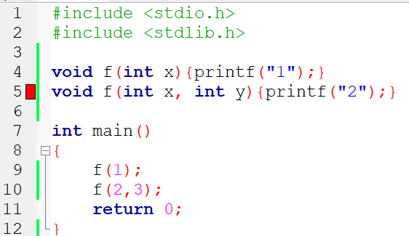
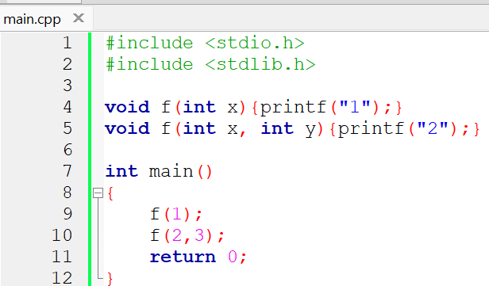
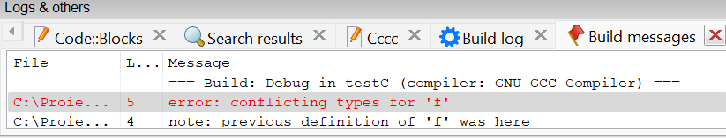

4. Curs 1
4.1 Completări aduse de limbajul C++ faţă de limbajul C
Compilator de C
Compilator de C++
Notes:
39
39

Slide 40
4. Curs 1
4.1 Completări aduse de limbajul C++ faţă de limbajul C
#include <iostream>
using namespace std;
// abs is overloaded three ways
int abs(int i);
double abs(double d);
long abs(long l);
int main()
{
cout << abs(-10) << "\n";
cout << abs(-11.0) << "\n";
cout << abs(-9L) << "\n";
return 0;
}
int abs(int i)
{
cout << "Using integer abs()\n";
return i<0 ? -i : i;
}
double abs(double d)
{
cout << "Using double abs()\n";
return d<0.0 ? -d : d;
}
long abs(long l)
{
cout << "Using long abs()\n";
return l<0 ? -l : l;
}
Using integer abs()
10
Using double abs()
11
Using long abs()
9
Notes:
40
40

Slide 41
4. Curs 1
4.1 Completări aduse de limbajul C++ faţă de limbajul C
Supraîncărcarea funcţiilor
tipuri diferite pentru parametrul i
numar diferit de parametri
double myfunc(double i) { return i; }
int myfunc(int i) { return i; }
int main() {
cout << myfunc(10);
cout << myfunc(5.4);
return 0;
}
int myfunc(int i) {return i;}
int myfunc(int i, int j) {return i*j;}
int main()
{
cout << myfunc(10) ;
cout << myfunc(4, 5);
return 0;
}

Slide 42
4. Curs 1
4.1 Completări aduse de limbajul C++ faţă de limbajul C
Supraîncărcarea funcţiilor
Ambiguitati pentru polimorfism de functii
erori la compilare – daca diferenta este doar in tipul de date intors sau sunt tipuri care par sa fie diferite
majoritatea datorita conversiilor implicite
int myfunc(int i); // Error: differing return types are
float myfunc(int i); // insufficient when overloading.
void f(int *p);
void f(int p[]); // error, *p is same as p[]
void f(int x);
void f(int& x);

Slide 43
4. Curs 1
4.1 Completări aduse de limbajul C++ faţă de limbajul C
Supraîncărcarea funcţiilor
Ambiguitati pentru polimorfism de functii
Obs.
int myfunc(double d); // ...
cout << myfunc('c'); // not an error, conversion applied
Dar…
float myfunc(float i){ return i;}
double myfunc(double i){ return -i;}
int main(){
cout << myfunc(10.1) << " "; // unambiguous, calls myfunc(double)
cout << myfunc(10); // ambiguous
return 0; }
problema nu e de definire a functiilor myfunc,
problema apare la apelul functiilor

Slide 44
4. Curs 1
4.1 Completări aduse de limbajul C++ faţă de limbajul C
Supraîncărcarea funcţiilor
Ambiguitati pentru polimorfism de functii
ambiguitate intre char si unsigned char
char myfunc(unsigned char ch){ return ch-1;}
char myfunc(char ch){return ch+1;}
int main(){
cout << myfunc('c'); // this calls myfunc(char)
cout << myfunc(88) << " "; // ambiguous
return 0;
}

Slide 45
4. Curs 1
4.1 Completări aduse de limbajul C++ faţă de limbajul C
Funcţii cu valori implicite
Într-o funcţie se pot declara valori implicite pentru unul sau mai mulţi parametri.
La apel se poate omite specificarea valorii pentru acei parametri formali care au declarate valori implicite.
Argumentele cu valori implicite trebuie să fie amplasate la sfârşitul listei.
void f (int a, int b = 12){ cout<<a<<” - “<<b<<endl;}
int main(){
f(1);
f(1,20);
return 0;
}
Notes:
45
45

Slide 46
4. Curs 1
4.1 Completări aduse de limbajul C++ faţă de limbajul C
Funcţii cu valori implicite
Valorile implicite se specifică o singură dată în definiţie (de obicei în prototip).
#include <iostream>
using namespace std;
void f (int a, int b = 12); // prototip cu mentionarea valorii implicite pentru b
int main()
{
f(1);
f(1,20);
return 0;
}
void f (int a, int b) { cout<<a<<" - "<<b<<endl; }
Notes:
46
46

Slide 47
4. Curs 1
4.1 Completări aduse de limbajul C++ faţă de limbajul C
Funcţii cu valori implicite
Atentie la ambiguitate!
int myfunc(int i) { return i; }
int myfunc(int i, int j = 0) { return i*j; }
int main()
{
cout << myfunc(4, 5) << " "; // unambiguous
cout << myfunc(10); // ambiguous
return 0;
}
Notes:
47
47

Slide 48
4. Curs 1
4.1 Completări aduse de limbajul C++ faţă de limbajul C
Cand tipul returnat de o functie nu este declarat explicit, i se atribuie automat int.
Tipul trebuie cunoscut inainte de apel.
f (double x)
{
return x;
}
Prototipul unei functii: permite declararea in afara si a numarului de parametri / tipul lor:
void f(int); // antet / prototip
int main() { cout<< f(50); }
void f( int x)
{
// corp functie;
}
Notes:
48
48

Slide 49
4. Curs 1
4.1 Completări aduse de limbajul C++ faţă de limbajul C
Pointerii in C/C++
O variabilă care ţine o adresă din memorie
Are un tip, compilatorul știe tipul de date către care se pointează
Operațiile aritmetice țin cont de tipul de date din memorie
Pointer ++ == pointer+sizeof(tip)
Definiție: tip *nume_pointer;
Merge şi tip* nume_pointer;
Notes:
49
49

Slide 50
Operatori pe pointeri
4. Curs 1
4.1 Completări aduse de limbajul C++ faţă de limbajul C
Pointerii in C/C++
*, &, schimbare de tip
*== “la adresa”
&==“adresa lui”
int i=7, *j;
j=&i;
*j=9;

Slide 51
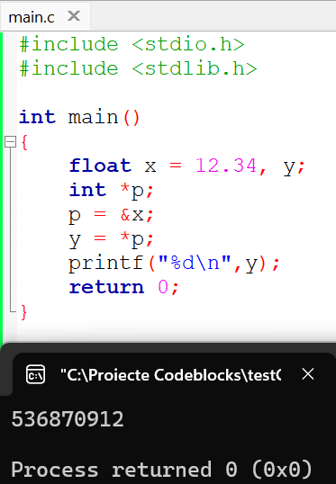
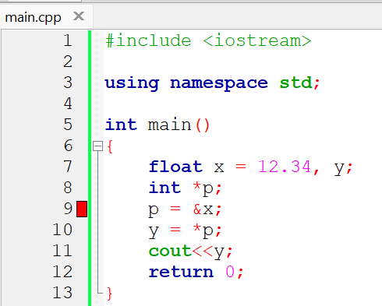
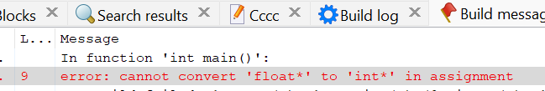
4. Curs 1
4.1 Completări aduse de limbajul C++ faţă de limbajul C
Pointerii in C/C++
Compilator de C
Compilator de C++
- atentie la corectitudine conversiilor!
în C++ conversiile trebuie făcute cu schimbarea de tip

Slide 52
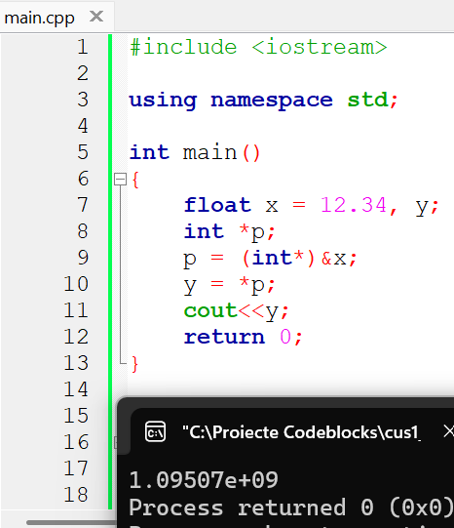
4. Curs 1
4.1 Completări aduse de limbajul C++ faţă de limbajul C
Pointerii in C/C++
Schimbarea de tip nu e controlată de compilator
în C++ conversiile trebuie făcute cu schimbarea de tip
Atentie la corectitudinea conversiilor

Slide 53
Aritmetica pe pointeri
4. Curs 1
4.1 Completări aduse de limbajul C++ faţă de limbajul C
Pointerii in C/C++
pointer++; pointer--;
pointer+7;
pointer-4;
pointer1-pointer2; întoarce un întreg
comparații: <,>,==, etc.

Slide 54
pointeri şi array-uri
4. Curs 1
4.1 Completări aduse de limbajul C++ faţă de limbajul C
Pointerii in C/C++
numele array-ului este pointer
lista[5]==*(lista+5)
array de pointeri, numele listei este un pointer către pointeri (dublă indirectare)
int **p; (dublă indirectare)

Slide 55
4. Curs 1
4.1 Completări aduse de limbajul C++ faţă de limbajul C
Pointerii in C/C++
în C++ tipurile pointerilor trebuie să fie la fel
int *p;
float *q;
p=q; //eroare
se poate face cu schimbarea de tip (type casting) dar ieșim din verificările automate făcute de C++

Slide 56
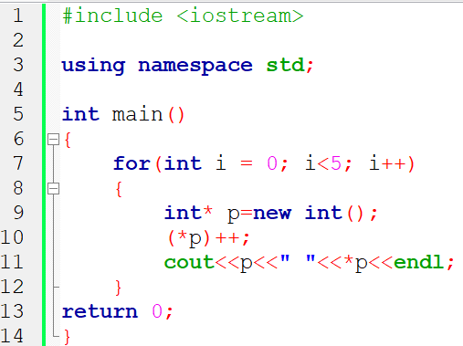
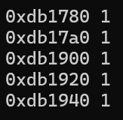
4. Curs 1
4.1 Completări aduse de limbajul C++ faţă de limbajul C
Atentie cand lucram cu pointeri!
Ce problema apare in codul de mai jos?
“Memory leak” – pointerul nu se dezaloca

Slide 57
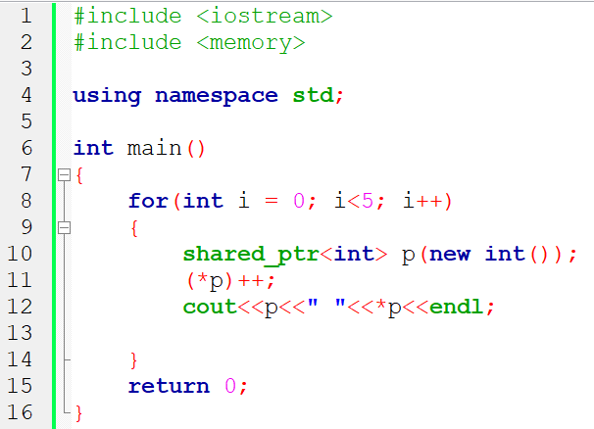
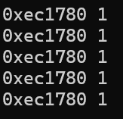
4. Curs 1
4.1 Completări aduse de limbajul C++ faţă de limbajul C
O rezolvare in C++ prin utilizare de
smart pointers (detalii mai tarziu)

Slide 58
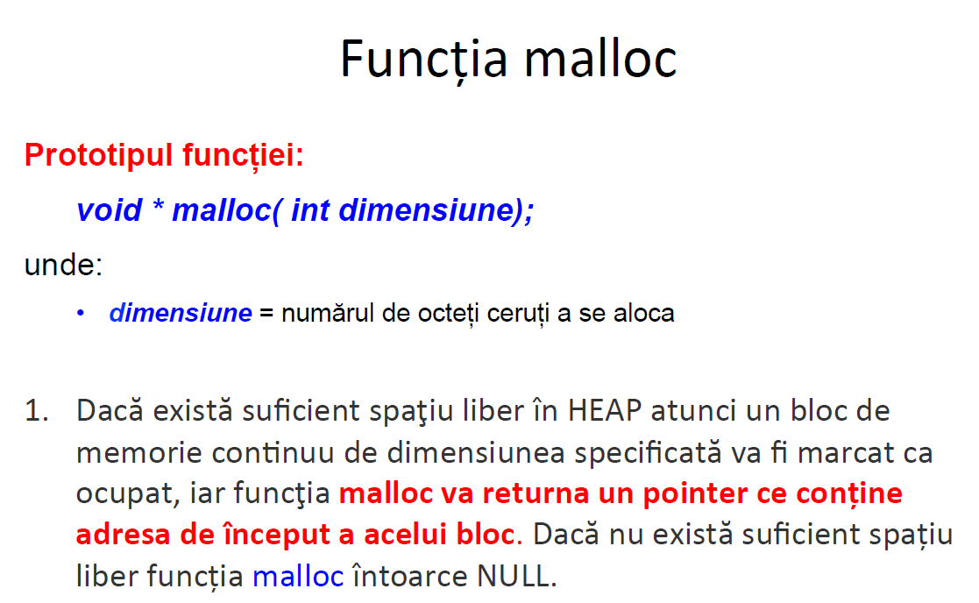
4. Curs 1
4.1 Completări aduse de limbajul C++ faţă de limbajul C
Alocare dinamica in C
Notes:
58
58

Slide 59
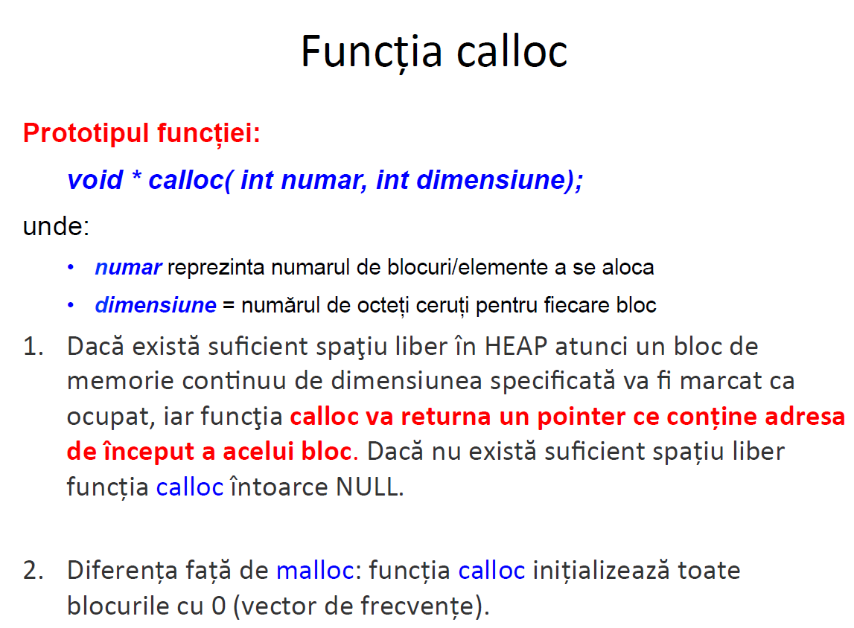
4. Curs 1
4.1 Completări aduse de limbajul C++ faţă de limbajul C
Alocare dinamica in C
Notes:
59
59

Slide 60
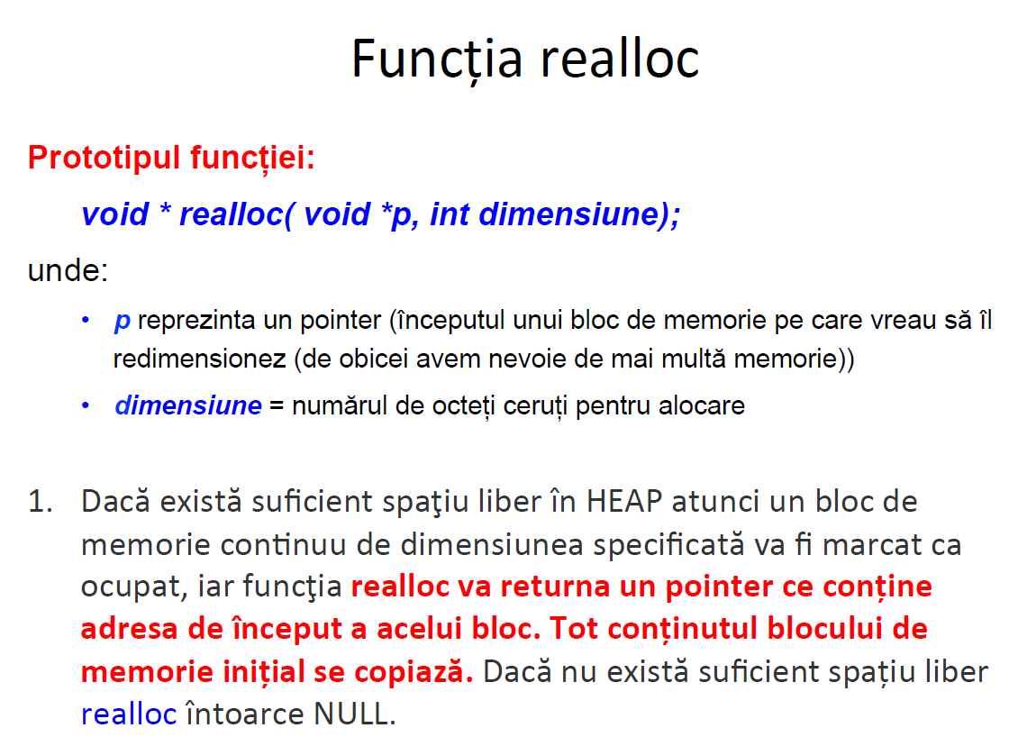
4. Curs 1
4.1 Completări aduse de limbajul C++ faţă de limbajul C
Alocare dinamica in C
Notes:
60
60

Slide 61
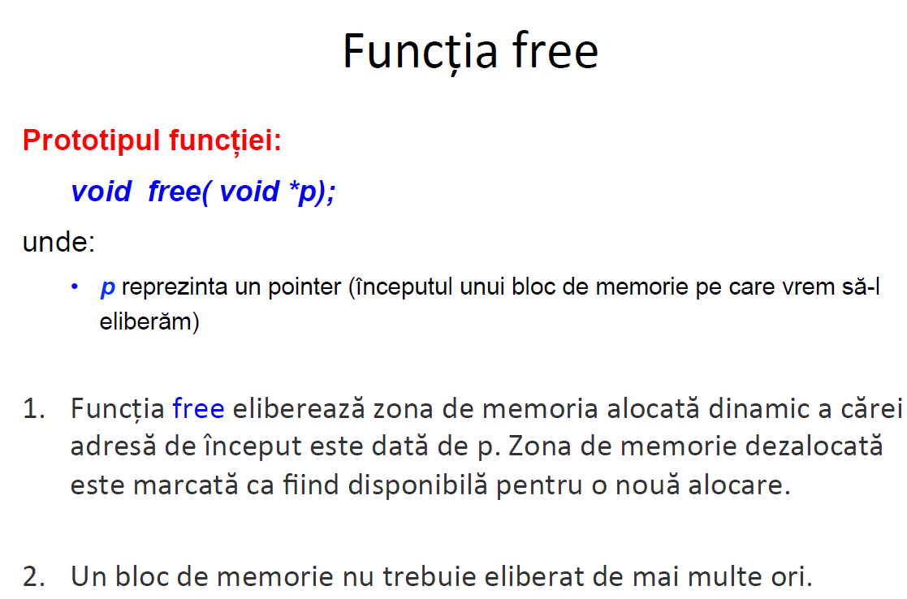
4. Curs 1
4.1 Completări aduse de limbajul C++ faţă de limbajul C
Alocare dinamica in C
Notes:
61
61

Slide 62
4. Curs 1
4.1 Completări aduse de limbajul C++ faţă de limbajul C
Alocare dinamica in C++ (se poate utiliza si alocarea din C)
int *pi;
pi=new int;
delete pi; // elibereaza zona adresata de pi -o considera neocupata
pi=new int(2);// aloca zona si initializeaza zona cu valoarea 2
pi=new int[2]; // aloca un vector de 2 elemente de tip intreg
delete [ ] pi; //elibereaza intreg vectorul
//-pentru new se foloseste delete
//- pentru new [ ] se foloseste delete [ ]
la eroare se “aruncă” excepţia bad_alloc din <new>
Notes:
62
62

Slide 63
4. Curs 1
4.1 Completări aduse de limbajul C++ faţă de limbajul C
#include <iostream>
#include <new>
using namespace std;
int main()
{
int *p;
try {
p = new int;
// allocate space for an int
} catch (bad_alloc xa) {
cout << "Allocation Failure\n";
return 1;
}
*p = 100;
cout << "At " << p << " ";
cout << "is the value " << *p << "\n";
delete p;
return 0;
}
#include <iostream>
#include <new>
using namespace std;
int main()
{
int *p;
try {
p = new int(100);
// initialize with 100
} catch (bad_alloc xa) {
cout << "Allocation Failure\n";
return 1;
}
cout << "At " << p << " ";
cout << "is the value " << *p << "\n";
delete p;
return 0;
}

Slide 64
4. Curs 1
4.1 Completări aduse de limbajul C++ faţă de limbajul C
Ne vom reaminti de alocarea dinamica, atunci cand
vom discuta (mai tarziu) despre:
vector in STL (Standard Template Library)
Allocator
Comanda Push_back

Slide 65
4. Curs 1
4.1 Completări aduse de limbajul C++ faţă de limbajul C
Const in C++
idee: să se elimine comenzile de preprocesor #define
#define făceau substituție de valoare
se poate aplica la pointeri, argumente de funcții, param de întoarcere din funcții, obiecte, funcții membru
fiecare dintre aceste elemente are o aplicare diferită pentru const, dar sunt în aceeași idee/filosofie

Slide 66
4. Curs 1
4.1 Completări aduse de limbajul C++ faţă de limbajul C
Const in C/C++
// Using const for safety
#include <iostream>
using namespace std;
const int i = 100; // Typical constant
const int j = i + 10; // Value from const expr
long address = (long)&j; // Forces storage
char buf[j + 10]; // Still a const expression
int main() {
cout << "type a character & CR:";
const char c = cin.get(); // Can't change //valoarea nu e cunoscuta la compile time si necesita storage
const char c2 = c + 'a';
cout << c2;
// ...
}
dacă știm că variabila nu se schimbă să o declaram cu const
dacă încercam să o schimbăm primim eroare de compilare

Slide 67
4. Curs 1
4.1 Completări aduse de limbajul C++ faţă de limbajul C
Pointeri si Const in C/C++
const poate fi aplicat valorii pointerului sau elementului pointat
const se alatură elementului cel mai apropiat
const int* u;
u este pointer către un int care este const
int const* v; la fel ca mai sus

Slide 68
4. Curs 1
4.1 Completări aduse de limbajul C++ faţă de limbajul C
Pointeri si Const in C/C++
pentru pointeri care nu își schimbă adresa din memorie
int d = 1;
int* const w = &d;
w e un pointer constant care arată către întregi+inițializare

Slide 69
4. Curs 1
4.1 Completări aduse de limbajul C++ faţă de limbajul C
Pointeri si Const in C/C++
//: C08:ConstPointers.cpp
const int* u;
int const* v;
int d = 1;
int* const w = &d;
const int* const x = &d; // (1)
int const* const x2 = &d; // (2)
int main() {} ///:~

Slide 70
4. Curs 1
4.1 Completări aduse de limbajul C++ faţă de limbajul C
Pointeri si Const in C/C++
se poate face atribuire de adresă pentru obiect non-const către un pointer const
nu se poate face atribuire pe adresă de obiect const către pointer non-const

Slide 71
4. Curs 1
4.1 Completări aduse de limbajul C++ faţă de limbajul C
Pointeri si Const in C/C++
int d = 1;
const int e = 2;
int* u = &d; // OK -- d not const
//! int* v = &e; // Illegal -- e const
int* w = (int*)&e; // Legal but bad practice
int main() {} ///:~

Slide 72
4. Curs 1
4.1 Completări aduse de limbajul C++ faţă de limbajul C
Const si argumente de funcții, param de întoarcere
apel prin valoare cu const: param formal nu se schimbă în functie
const la întoarcere: valoarea returnată nu se poate schimba
dacă se transmite o adresă: promisiune că nu se schimbă valoarea la adresa respectivă

Slide 73
4. Curs 1
4.1 Completări aduse de limbajul C++ faţă de limbajul C
Const si argumente de funcții, param de întoarcere
void f1(const int i) {
i++; // Illegal -- compile-time error
}
cod mai clar echivalent mai jos:
void f2(int ic) {
const int& i = ic;
i++; // Illegal -- compile-time error
}

Slide 74
4. Curs 1
4.1 Completări aduse de limbajul C++ faţă de limbajul C
Const si argumente de funcții, param de întoarcere
// Returning consts by value
// has no meaning for built-in types
int f3() { return 1; }
const int f4() { return 1; }
int main() {
const int j = f3(); // Works fine
int k = f4(); // But this works fine too!
}

Slide 75
4. Curs 1
4.1 Completări aduse de limbajul C++ faţă de limbajul C
Tipul referinta
O referinţă este, in esenta, un pointer implicit, care actioneaza ca un alt nume al unui obiect (variabila).
int i;
int *pi,j;
int & ri=i; //ri este alt nume pentru variabila i
pi=&i; // pi este adresa variabilei i
*pi=3; //in zona adresata de pi se afla valoarea 3
Pentru a putea fi folosită, o referinţă trebuie iniţializată in momentul declararii, devenind un alias (un alt nume) al obiectului cu care a fost iniţializată.
Notes:
75
75

Slide 76
4. Curs 1
4.1 Completări aduse de limbajul C++ faţă de limbajul C
Tipul referinta
#include <iostream>
using namespace std;
int main()
{
int a = 20;
int& ref = a;
cout<<a<<" "<<ref<<endl; // 20 20
ref++;
cout<<a<<" "<<ref<<endl; // 21 21
return 0;
}
Obs: spre deosebire de pointeri care la incrementare trec la un alt obiect de acelasi tip, incrementarea referintei implica, de fapt, incrementarea valorii referite.
Notes:
76
76

Slide 77
4. Curs 1
4.1 Completări aduse de limbajul C++ faţă de limbajul C
Tipul referinta
#include <iostream>
using namespace std;
int main()
{
int a = 20;
int& ref = a;
cout<<a<<" "<<ref<<endl; // 20 20
int b = 50;
ref = b;
ref--;
cout<<a<<" "<<ref<<endl; // 49 49
return 0;
}
Obs: in afara initializarii, nu puteti modifica obiectul spre care indica referinta.
Notes:
77
77

Slide 78
4. Curs 1
4.1 Completări aduse de limbajul C++ faţă de limbajul C
Tipul referinta
o referinta trebuie să fie initializata când este definita, dacă nu este membra a unei clase, un parametru de functie sau o valoare returnata;
referintele nule sunt interzise intr-un program C++ valid.
nu se poate obtine adresa unei referinte.
nu se pot crea tablouri de referinte.
nu se poate face referinta catre un camp de biti.
Notes:
78
78

Slide 79
întoarcere de referințe
4. Curs 1
4.1 Completări aduse de limbajul C++ faţă de limbajul C
#include <iostream>
using namespace std;
char &replace(int i); // return a reference
char s[80] = "Hello There";
int main()
{
replace(5) = 'X'; // assign X to space after Hello
cout << s;
return 0;
}
char &replace(int i)
{
return s[i];
}
putem face atribuiri către apel de funcție
replace(5) este un element din s care se schimbă
e nevoie de atenție ca obiectul referit să nu iasă din scopul de vizibilitate

Slide 80
4. Curs 1
4.1 Completări aduse de limbajul C++ faţă de limbajul C
Transmiterea parametrilor
C void f(int x){ x = x *2;} void g(int *x){ *x = *x + 30;} int main() { int x = 10; f(x); printf("x = %d\n”,x); g(&x); printf("x = %d\n“,x); return 0; } | C++ #include <iostream> using namespace std; void f(int x){ x = x *2;} //prin valoare void g(int *x){ *x = *x + 30;} // prin pointer void h(int &x){ x = x + 50;} //prin referinta int main() { int x = 10; f(x); cout<<"x = "<<x<<endl; g(&x); cout<<"x = "<<x<<endl; h(x); cout<<"x = "<<x<<endl; return 0; }
Notes:
80
80

Slide 81
4. Curs 1
4.1 Completări aduse de limbajul C++ faţă de limbajul C
Transmiterea parametrilor
Observatii generale
parametrii formali - sunt creati la intrarea intr-o functie si distrusi la retur;
apel prin valoare - copiaza valoarea unui argument intr-un parametru formal ⇒ modificarile parametrului nu au efect asupra argumentului;
apel prin referinta - in parametru este copiata adresa unui argument ⇒ modificarile parametrului au efect asupra argumentului.
functiile, cu exceptia celor de tip void, pot fi folosite ca operand in orice expresie valida.
Notes:
81
81

Slide 82
4. Curs 1
4.1 Completări aduse de limbajul C++ faţă de limbajul C
Functii in structuri
C #include <stdio.h> #include <stdlib.h> struct test { int x; void afis() { printf("x= %d",x); } }A; int main() { scanf("%d",&A.x); A.afis(); /* error ‘struct test’ has no member called afis() */ return 0; } | C++ #include <iostream> using namespace std; struct test { int x; void afis() { cout<<"x= "<<x; } }A; int main() { cin>>A.x; A.afis(); return 0; }
Notes:
82
82

Slide 83
4. Curs 1
4.1 Completări aduse de limbajul C++ faţă de limbajul C
Functii in structuri
Q: Exista un mecanism prin care
putem avea totusi functii in
structuri in C?
A: Da, utilizand pointerii la functii
Q: Codul alaturat este valid si in C++?
A: Nu, pentru ca am folosit “this” ca identificator (mai tarziu despre “this”).
Q: Daca putem folosi, totusi, functii in structuri in C, de ce folosim clase?
A: Pentru ca e dificil de emulat ascunderea informatiei, principiu de baza in POO.
#include <stdio.h>
#include <stdlib.h>
struct test {
int x;
void (*afis)(struct test *this);
};
void afis_implicit(struct test *this) {
printf("x= %d",this->x);
}
int main() {
struct test A = {3, afis_implicit};
A.afis(&A);
return 0;
}
Notes:
83
83

Slide 84
4. Curs 1
4.2 Principiile programarii orientate pe obiecte
ce este programarea
definirea programatorului:
rezolva problema
definirea informaticianului:
rezolva problema bine

Slide 85
Rezolvarea “mai bine” a unei probleme
4. Curs 1
4.2 Principiile programarii orientate pe obiecte
“bine” depinde de caz
drivere: cat mai repede (asamblare)
jocuri de celulare: memorie mica
rachete, medicale: erori duc la pierderi de vieti
programarea OO: cod mai corect
Microsoft: nu conteaza erorile minore, conteaza data lansarii
Utilizare principii S.O.L.I.D. (design patterns) – detalii mai tarziu!

Slide 86
4. Curs 1
4.2 Principiile programarii orientate pe obiecte
Principalele concepte utilizate in POO sunt:
Obiecteiecte
Clase
Mostenire
Ascunderea informatiei
Polimorfism
Sabloane – nu sunt utilizate strict POO (mai general, se refera la Programarea generica)
Notes:
86
86

Slide 87
4. Curs 1
4.2 Principiile programarii orientate pe obiecte
O clasa defineste atribute si metode.
class X{
//date membre
//metode (functii membre – functii cu argument implicit obiectul curent)
};
•mentioneaza proprietatile generale ale obiectelor din clasa respectiva
•folositoare la encapsulare (ascunderea informatiei)
•reutilizare de cod: mostenire
Notes:
87
87

Slide 88
4. Curs 1
4.2 Principiile programarii orientate pe obiecte
Un obiect este o instanta a unei clase care are o anumita stare (reprezentata prin valoare) si are un comportament (reprezentat prin functii) la un anumit moment de timp.
•au stare si actiuni (metode/functii)
•au interfata (actiuni) si o parte ascunsa (starea)
•Sunt grupate in clase, obiecte cu aceleasi proprietati
Un program orientat obiect este o colectie de obiecte care interactioneaza unul cu celalalt prin mesaje (aplicand o metoda).
Notes:
88
88

Slide 89
4. Curs 1
4.2 Principiile programarii orientate pe obiecte
Principalele concepte (caracteristici) ale POO sunt:
Incapsularea – contopirea datelor cu codul (metode de prelucrare si acces la date) în clase, ducând la o localizare mai bună a erorilor şi la modularizarea problemei de rezolvat;
Moştenirea - posibilitatea de a extinde o clasa prin adaugarea de noi functionalitati;
•multe obiecte au proprietati similare
•reutilizare de cod
Notes:
89
89

Slide 90
4. Curs 1
4.2 Principiile programarii orientate pe obiecte
Principalele concepte (caracteristici) ale POO sunt:
Ascunderea informatiei
foarte importanta
public, protected, private
Avem acces? | public | protected | private
Aceeasi clasa | da | da | da
Clase derivate | da | da | nu
Alte clase | da | nu | nu
Notes:
90
90

Slide 91
4. Curs 1
4.2 Principiile programarii orientate pe obiecte
Principalele concepte (caracteristici) ale POO sunt:
Polimorfismul (la executie – discutii mai ample mai tarziu) – într-o ierarhie de clase obtinuta prin mostenire, o metodă poate avea implementari diferite la nivele diferite in acea ierarhie;
Notes:
91
91

Slide 92
4. Curs 1
4.2 Principiile programarii orientate pe obiecte
Alt concept important in POO:
Sabloane
•cod mai sigur/reutilizare de cod
•putem implementa lista inlantuita de
–intregi
–caractere
–float
–obiecte
Notes:
92
92

Slide 93
Perspective
1. Se vor discuta directiile principale ale cursului, feedback-ul studentilor fiind hotarator in acest aspect
- intelegerea notiunilor
- intrebari si sugestii
2. Cursul 2:
- Introducere in OOP. Clase. Obiecte
Notes:
93
93

